Slide 1
oop

Slide 2
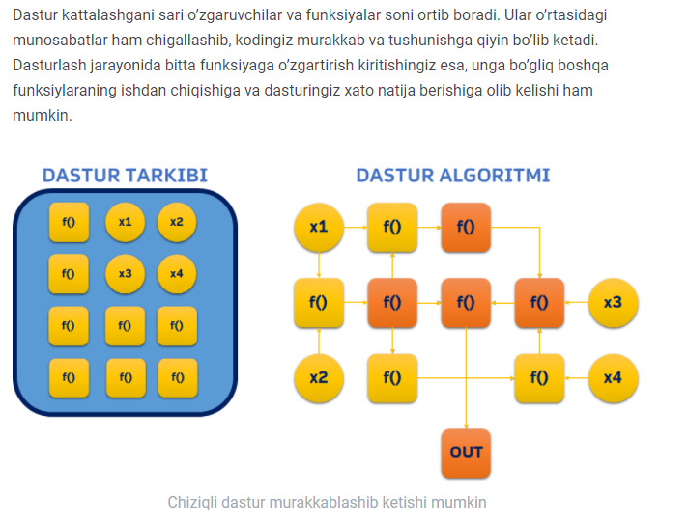

Slide 3
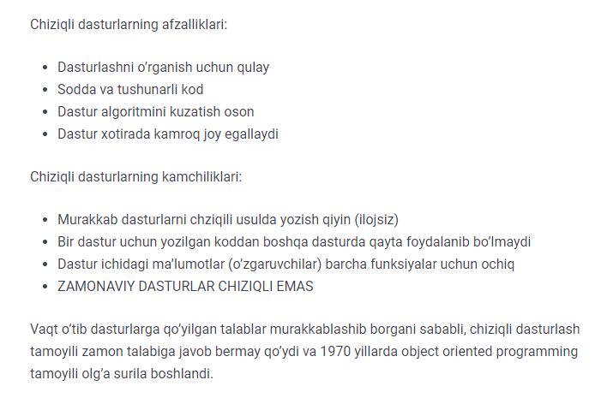

Slide 4
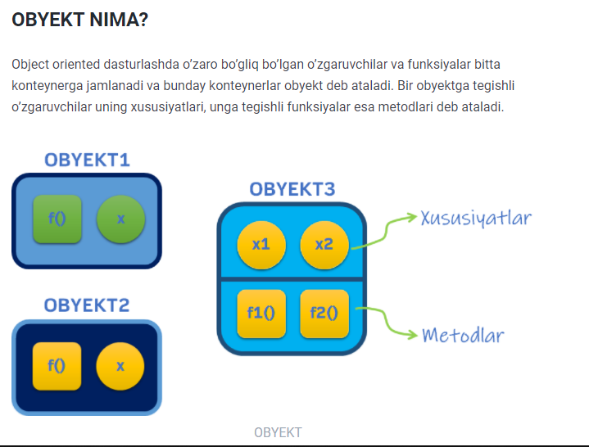

Slide 5
Misol uchun to’tiqush degan obyektimiz bor. U quyidagi elementlarga ega.
ismi, yoshi, rangi kabi xususiyatlarga
Sayrash, raqsga tushush kabi qobilyatlarga(metodarga) ega
Oop tamoyilining asosiy vazifasi bir kodni ko’p marotaba ishlatish. DRY (Don’t Repeat Yourself) nomi bilan ham mashxur.

Slide 6
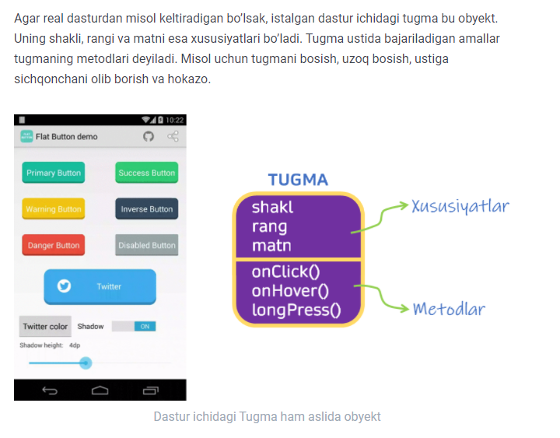

Slide 7
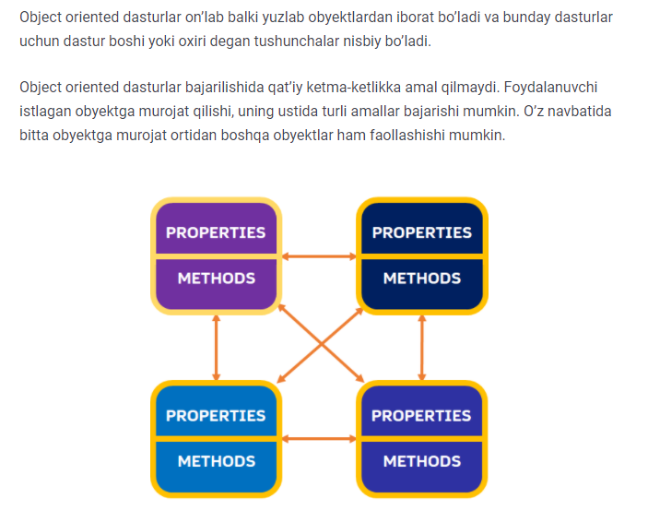

Slide 8
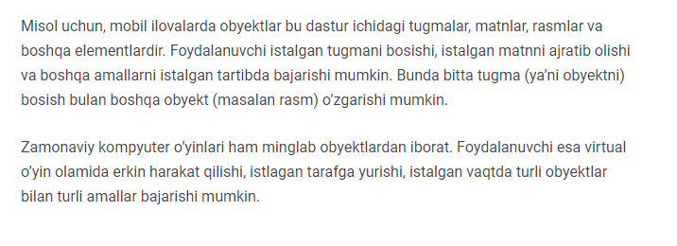

Slide 9
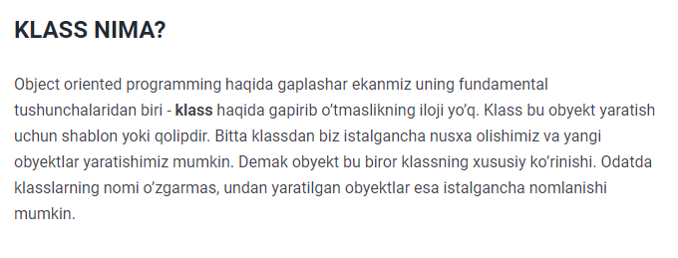

Slide 10
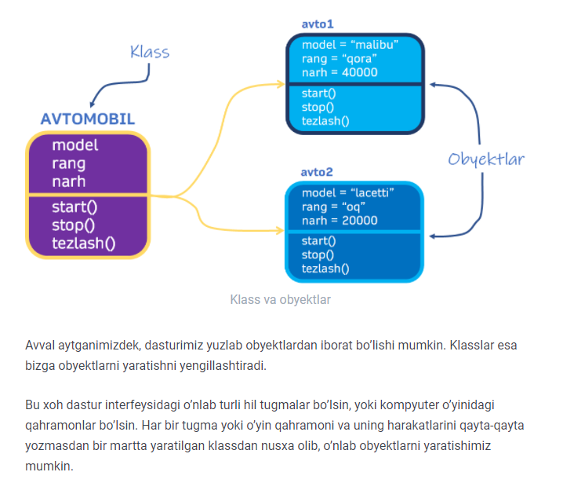

Slide 11
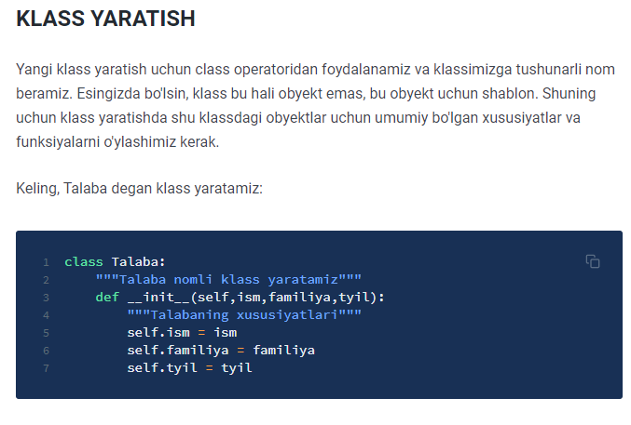

Slide 12
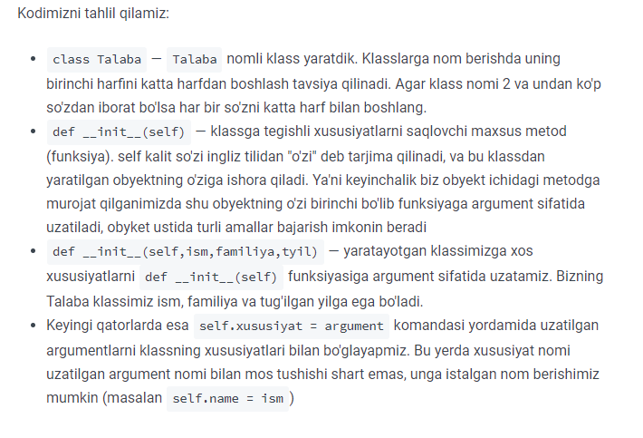

Slide 13
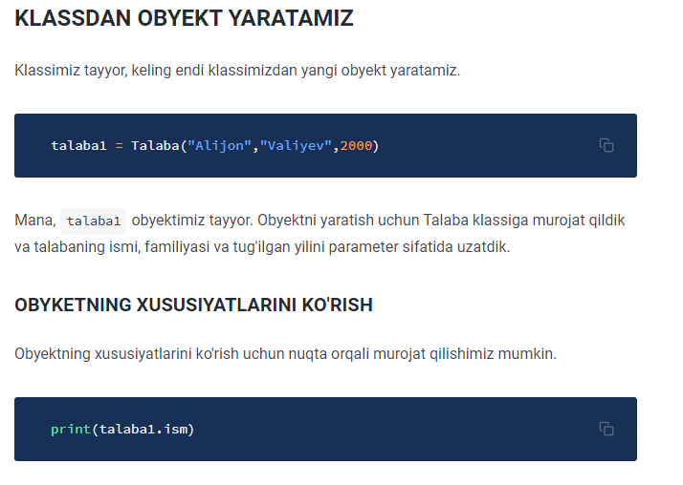

Slide 14
Mashinalar classini yarating. Nomi , yili , rangi , modeli kabi xususiyatlari bo’lsin.
Yuqoridagi classga bir nechta metod qoshing
Foydalanuvchi classini yarating. Saytdan ro’yxatdan o’tish uchun kerakli ma’lumotlarni kiriting. (ism, familya, email, tosh, jins)
Metodlar orqali har bir xususiyatlarga murojaat qilish imkoni bo’lsin.

